Slide 1


PFAS på dagsordenen
Skabelon til præsentation - tilpasses den enkelte virksomhed og målgruppe
pfas-partner.dk

Slide 2
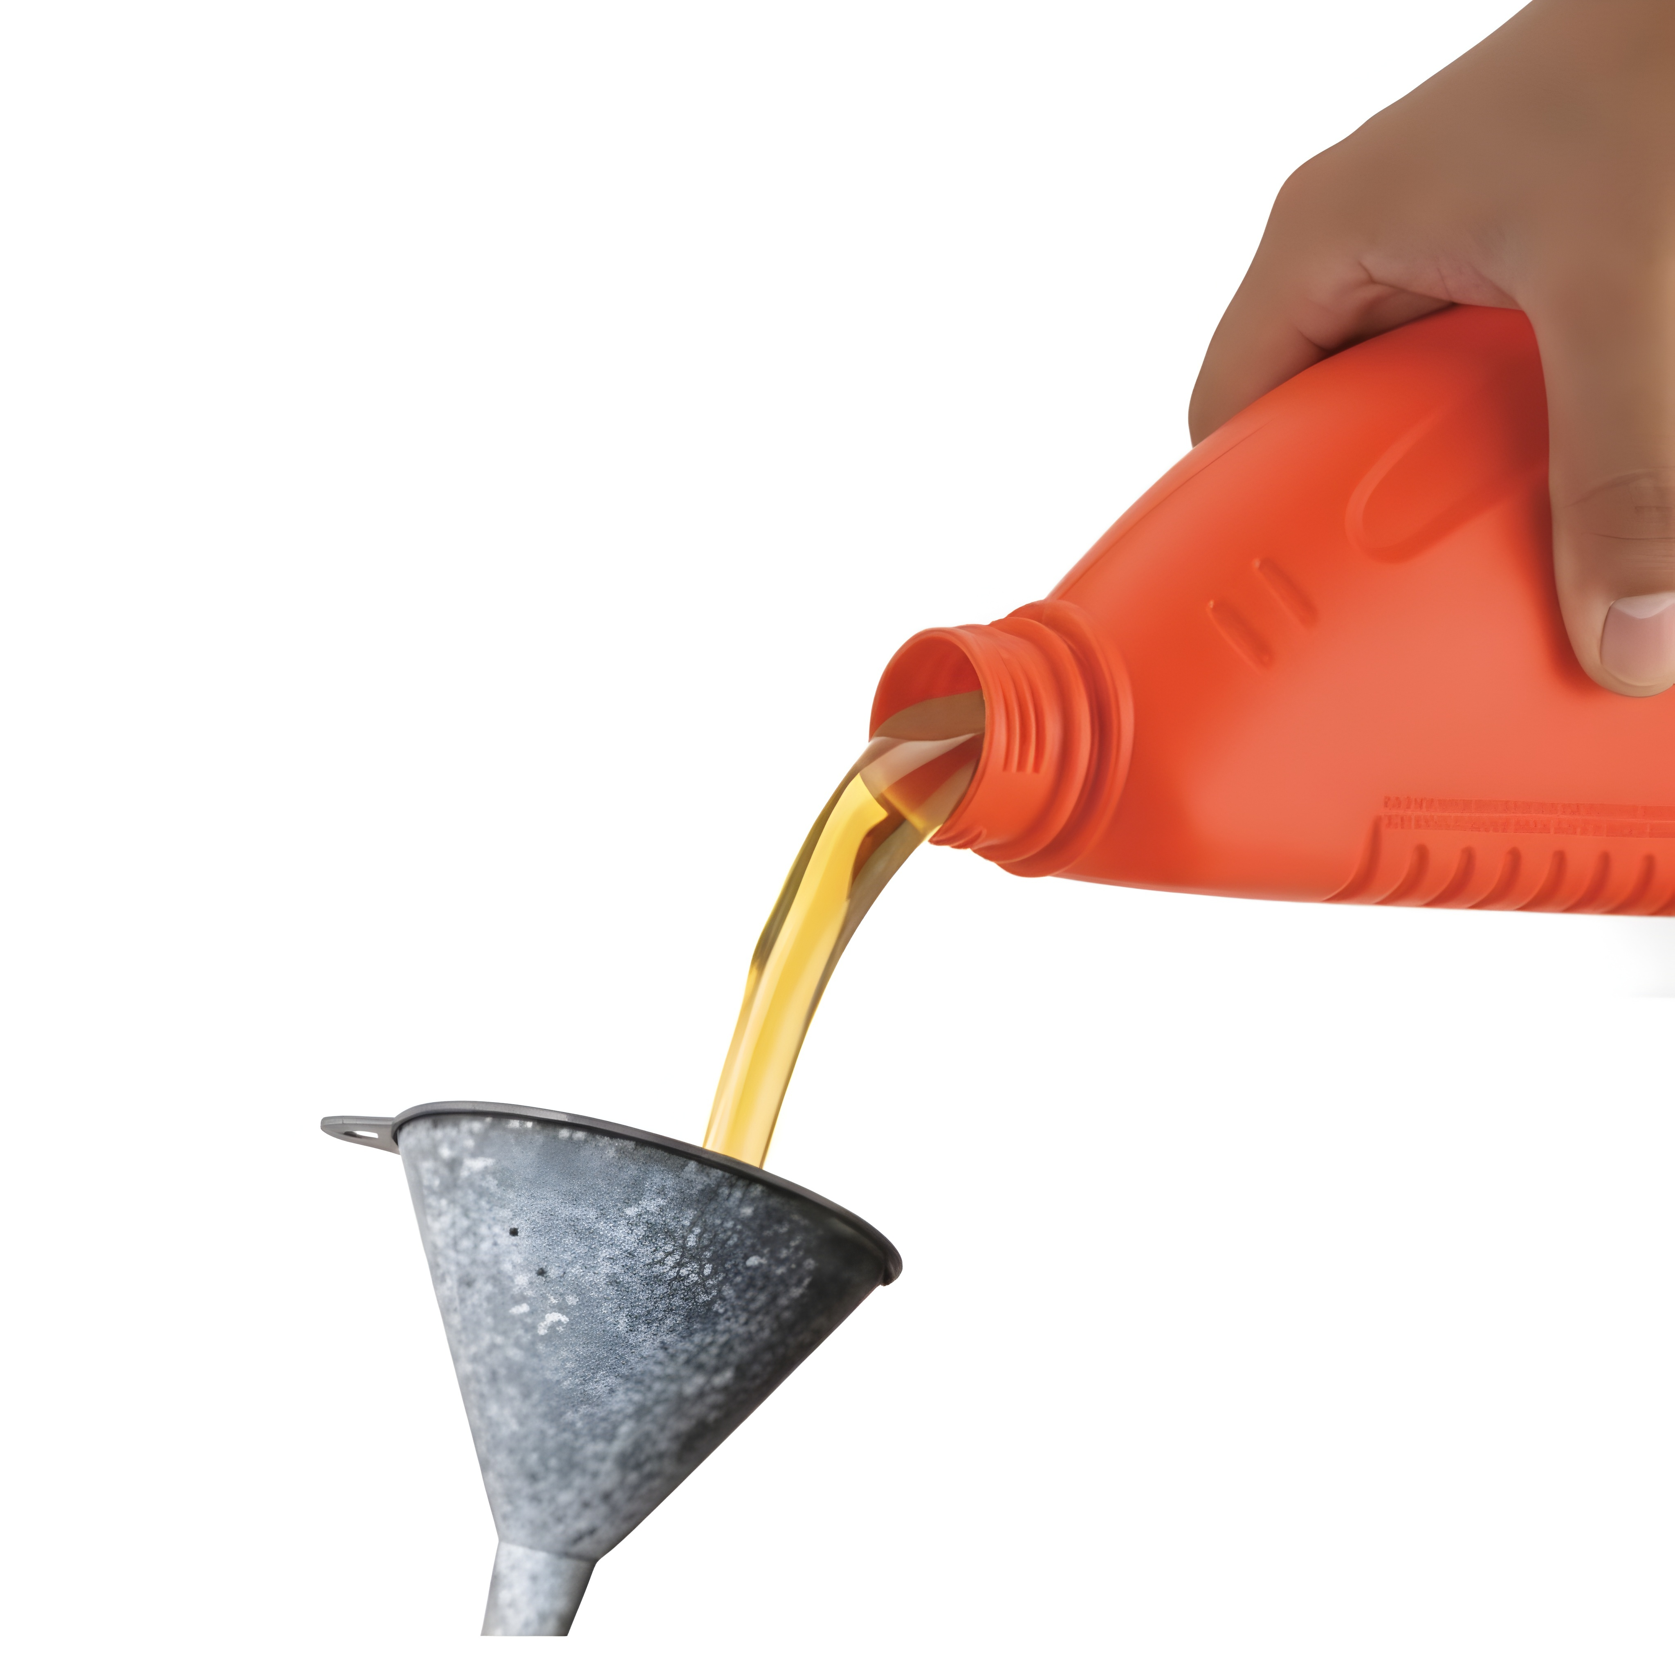


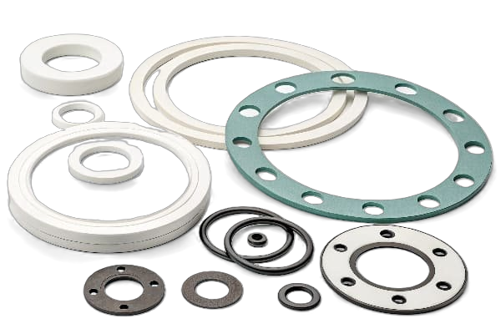

Hvad er PFAS?
En samlebetegnelse for en gruppe på mere end 10.000 kemiske stoffer, der indeholder carbon-fluor bindinger
PFAS har en bred vifte af egenskaber eksempelvis UV-bestandighed, varmetolerance, kemikalieresistens, vand- og smudsafvisende, elektrisk isolerende, brandhæmmende, lav friktion og non-stick
Teflon og Gore-Tex er eksempler på kendte brands, der indeholder PFAS

Slide 3

Fra vidunderstof til evighedskemikalie
PFAS er blevet brugt i industrien siden 1950’erne – i alt fra rumfartøjer til dagligdagsprodukter
I dag findes PFAS i millioner af produkter på tværs af alle brancher: elektronik, tekstiler, emballage, medicinaludstyr, byggematerialer, kosmetik
PFAS er svært nedbrydelige og kan derfor ophobes i så store mængder, at de kan være skadelige for miljø og mennesker – derfor kaldes PFAS også for evighedskemikalier
PFAS kan blandt andet påvirke immunsystemet og fertiliteten – nogle PFAS mistænkes for at være hormonforstyrrende og kræftfremkaldende

Slide 4
Hvorfor skal vi tale om PFAS?
Ny EU-lovgivning, der begrænser anvendelsen af hele gruppen af PFAS, forventes vedtaget i 2027 – det betyder, at stort set alle brancher og deres leverandørkæder bliver berørt
1
Der forventes en 18 måneders overgangsperiode og dispensation til fortsat brug af PFAS i visse anvendelser, mens alternativer udvikles
2
MEN: Stadig flere forbrugere og virksomheder begynder at fravælge produkter med PFAS, og stigende regulering forstærker omverdenens negative syn på virksomheder, der fortsat bruger PFAS
3
Derfor afvikles produktionen af PFAS også i stigende grad, og det kan få store konsekvenser for leveringsdygtighed og pris
4
Det usikre landskab betyder også, at forsikringsselskaber er begyndt at mangedoble forsikringspræmierne for produktgrupper, der indeholder PFAS
5

Slide 5



Hvad betyder det for os?
Vi skal ikke kun tage stilling til PFAS på grund af den kommende lovgivning – vi skal gøre det for:
At styrke vores omdømme, fremtidssikre vores forretning – og opnå potentielt markante konkurrencefordele
At forebygge risikoen for lovbrud, bøder og sagsanlæg i et marked præget af stigende regulering og forbud mod PFAS
Og fordi vi tager medansvar for både medarbejdersikkerhed, sundhed og miljø

Slide 6



Hvad skal vi gøre?
Vi skal have styr på:
Hvor i vores produkter, produktion og leverandørkæder PFAS kan forekomme
Hvilke risici og omkostninger, der er forbundet med udfasning af PFAS
Hvordan vi sikrer pålidelig information om PFAS-indhold fra vores underleverandører
Hvilke brugbare alternativer til PFAS, der allerede findes i vores branche
Hvilken ekspertise, der er nødvendig for at kunne udfase og erstatte PFAS
Det er et stort arbejde, men vi kan samtidig bruge det til at:
Øge gennemsigtigheden og forenkle vores leverandørkæder
Gentænke og forbedre vores produkter

Slide 7

Hvad er næste skridt?
Nedsætte en intern arbejdsgruppe, som skal drive arbejdet
Sikre uddannelse af nøglemedarbejdere
Kontakte nøgleleverandører med spørgsmål om PFAS
Gennemføre impact assessment, så vi bliver klogere på risici og omkostninger
Samarbejde og dele viden og erfaringer med andre virksomheder – blandt andet gennem Miljøstyrelsens PFAS-partnerskab med erhvervslivet

